Slide 1
EKOSFERA POREČ PUTEM RUŽMARINA završna konferencija & mala edukacijska radioinica
Udruga za promicanje održivog razvoja i kvalitete života
Voditeljica projekta: mr.sc. Vlasta RadoičićPoreč, 22.1.2021.

Slide 2
EKOSFERA POREČ PUTEM RUŽMARINA

Slide 3
Osnovne informacije o projektu
Nositelj projekta: Udruga BIO ISTRA, Poreč O.M.Tita 7
Trajanje projekta: 1.04.202o. – 31.1.2020. (10 mjeseci)
Mjesto provedbe: grad Poreč
Donatori: Grad Poreč
Istarska županija
Izvoditelji/ice: prof. dr.sc. Vladimir Lay, mr.sc. Vlasta Radoičič, Maja Vižintin, Mirela Marković, Višnja Đurin Ipsa, Sniježana Matejčić, Dajana Bošnjak, Silvija Oklen

Slide 4
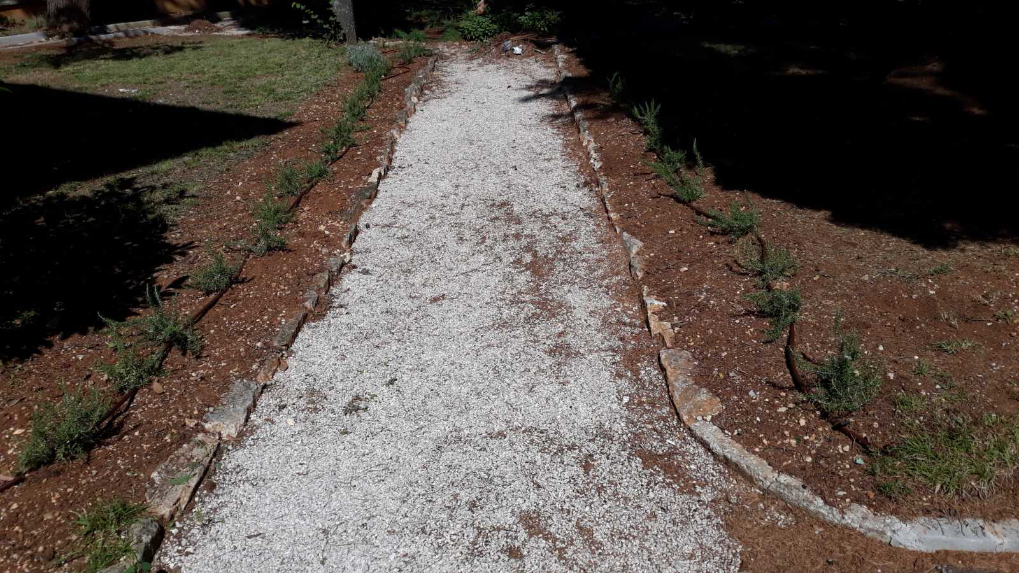
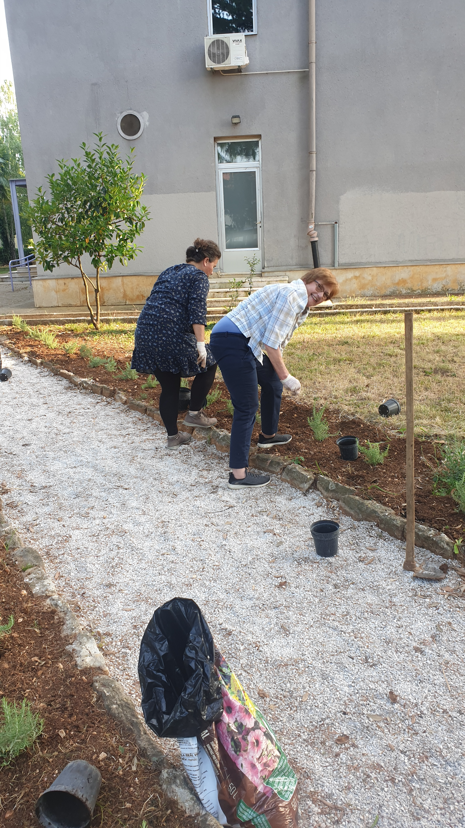
EKOSFERA POREČ PUTEM RUŽMARINA

Slide 5
Ciljevi projekta
revitalizacija pojedinih dijelova grada sadnjom ekološki uzgojenog ružmarina kao odabrane aromatične biljke
Umrežavanje uključivanjem djece, srednjoškolaca, građana i umirovljenika, a osobito OPG-a u model kojeg je svrha implementacija ekoloških rješenja u prostor (sadnja ružmarina)
edukacija građanstva prema održivosti, ekološkoj proizvodnji
jačanje prepoznatljivost grada Poreča kao ekološki održive destinacije zavidne kvalitete života
Ugradnja mirisa ružmarina kao dodatne turističke komponente prepoznatljivosti grada Poreča kao mreže organskih EU gradova

Slide 6
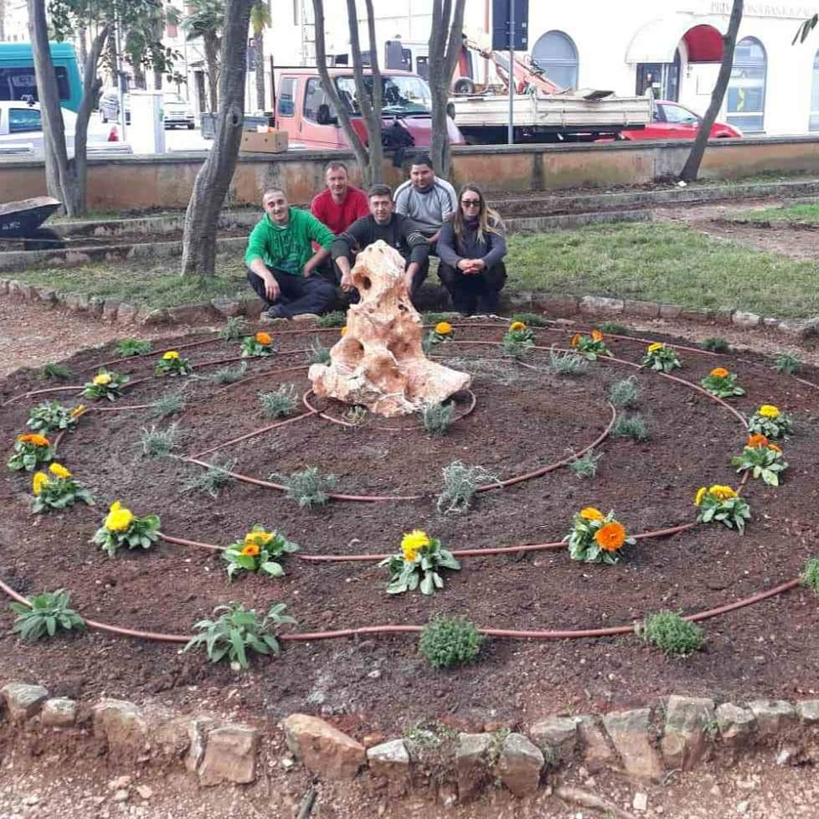
EKOSFERA POREČ PUTEM RUŽMARINA

Slide 7
Utjecaj
Senzibilizacija svih društvenih struktura grada putem direktnog uključivanja u projektne aktivnosti oplemenjivanja gradskog prostora ekološki uzgojenim ružmarinom, te njegovim brojnim pozitivnim svojstvima po čovjeka i okoliš.
Slanje snažne ekološke poruke široj javnosti o Poreču kao ekološki održivoj destinaciji prepoznatljive kvalitete života
Uključivanjem OPG-a u sustav ekološke proizvodnje ružmarina stvaraju sepostupno preduvjeti gospodarskog rasta u smislu ekološke održivosti i samoodrživosti što će možebitno rezultirati jačanjem gospodarstva
Sustavni model PROGRAMA EKOSFERE pljeni pažnju građana, medija, susjednih oćina, pa je njegov utjecaj neosporan na širu društvenu zajednicu

Slide 8
Ciljeve smo ostvariti aktivnostima...
 | NAZIV AKTIVNOSTI | OPIS AKTIVNOSTI
1 | Desk istražiavanje | Priprema, provedba i sumiranje rezultata projekta temeljem dosadašnjih rezultata (anketa, razgovaraonice)
2 | Indirektna edukacija | Priprema i održavanje razgovaraonica, te kontinuirana evaluacija
3 | Edukacija edukatora | On line treninzi izvoditelja aktivnosti na projektu
4 | Direktna edukacija | Priprema i provedba radionica na otvorenom, stručni izlet proizvođačima ekološkog ružmarina
5 | Revitalizacija školskog vrta | Predavanje i radionica revitalizacije školskog vrta, radionica sadnje rubnih djelova eko ružmarinom, okopavanje i uređivanje
6 | Evaluacija/Promocija | Prezentacija postignuća projekta na forumu EKOSFERA i završnoj konferenciji

Slide 9
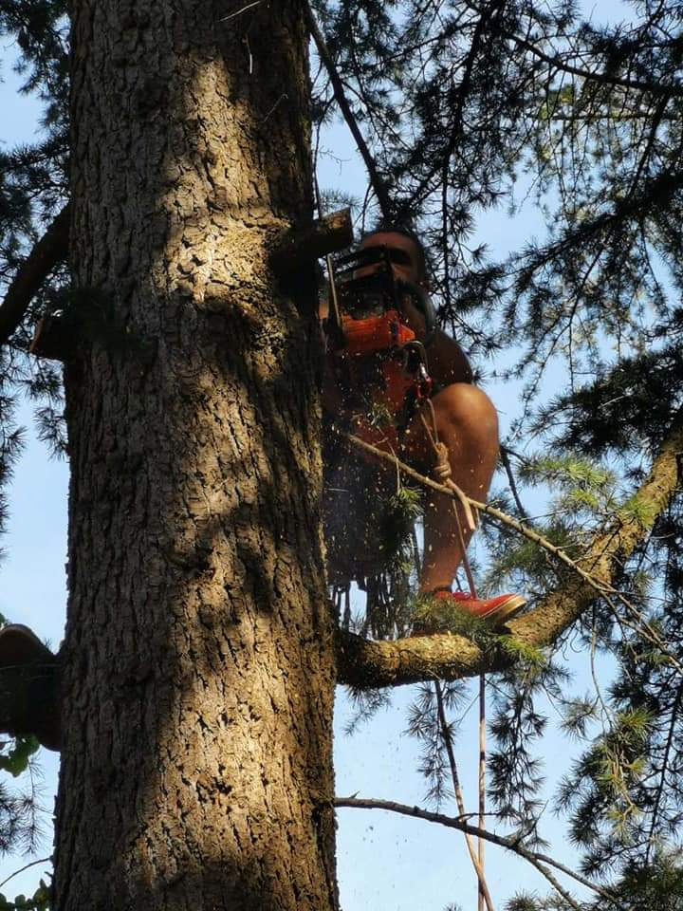
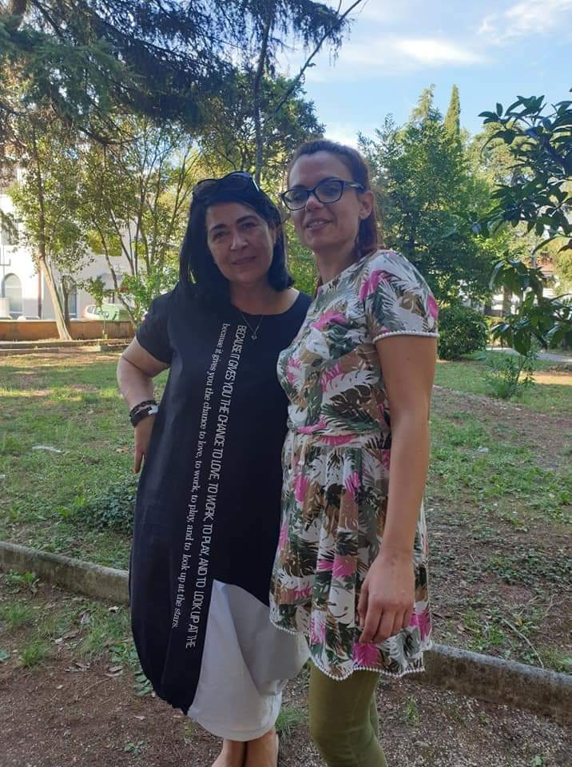
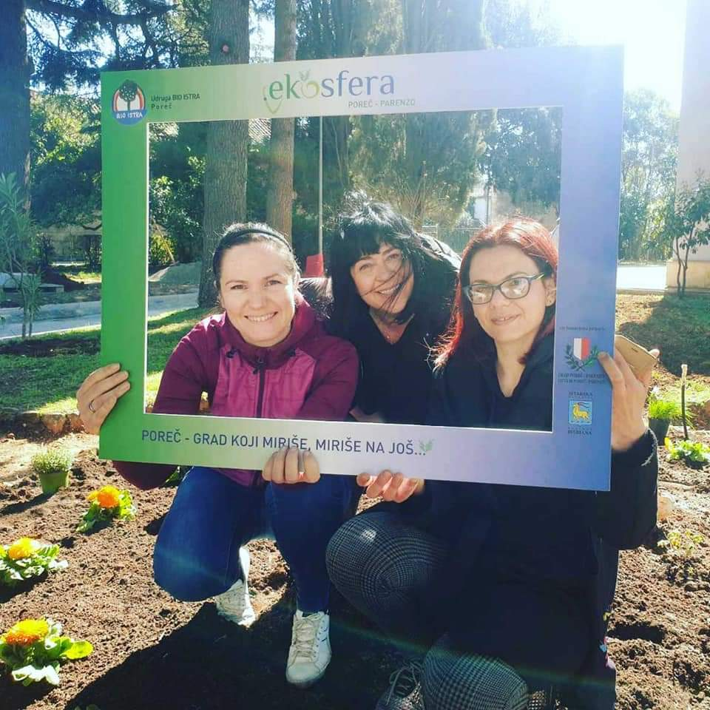
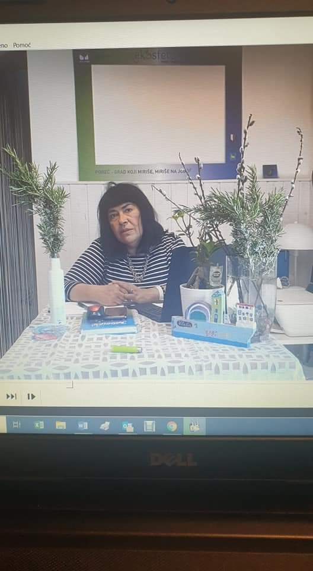
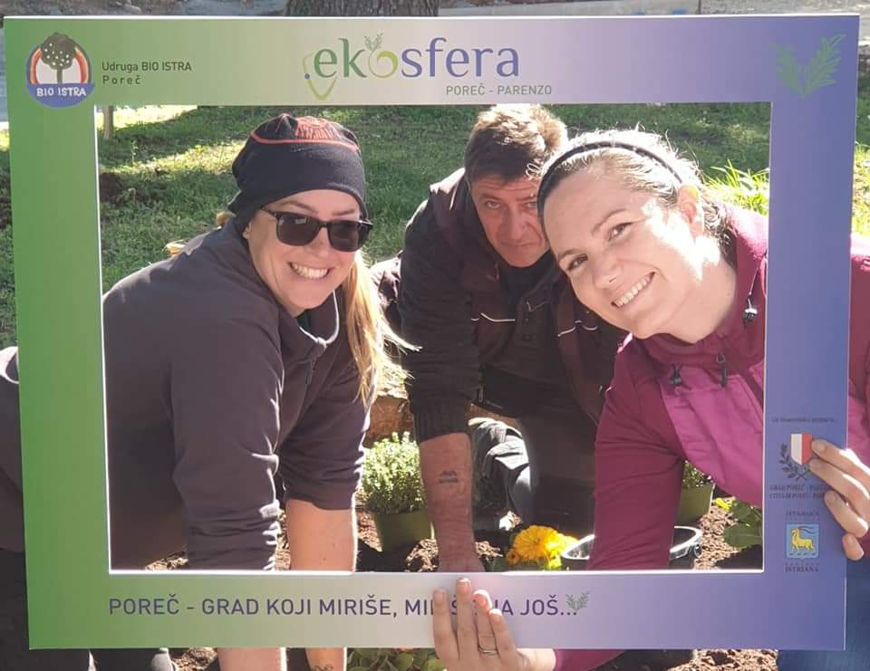
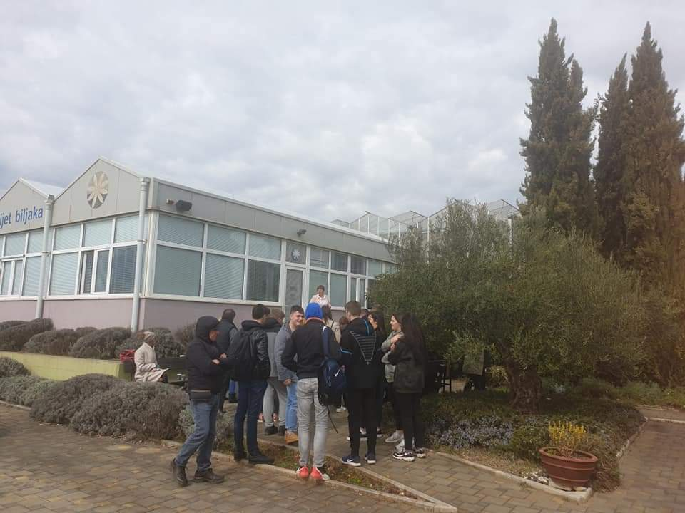
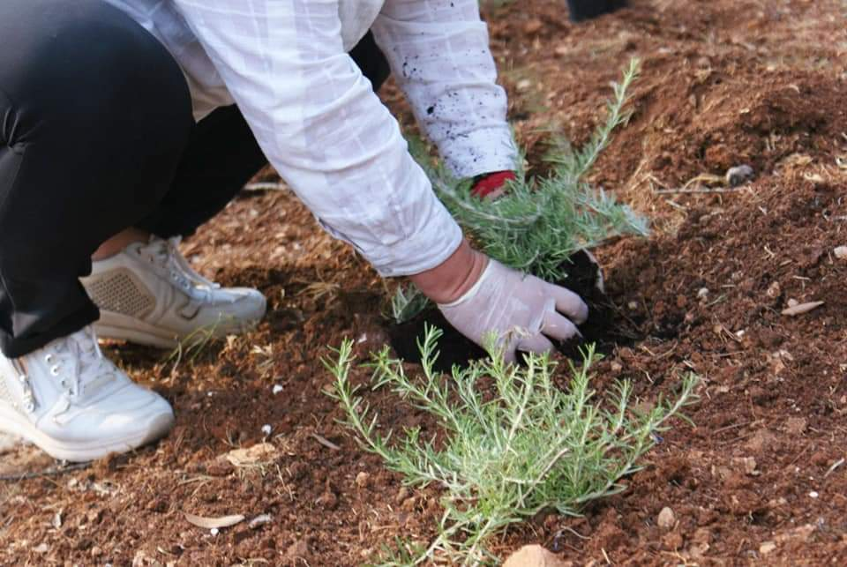
EKOSFERA POREČ PUTEM RUŽMARINA

Slide 10
EKOSFERA POREČ PUTEM RUŽMARINA HVALA
Zahvaljujemo se TUŠ A.Štifanića, ravnateljici, profesorima i učenicima
Zahvaljujemo se poduzeću Usluga , ARTERRA, Sigra, Pantheon, ProjectN
Zahvaljujemo se našim kolegama iz udruga DND Poreč i Agroporeč
Zahvaljujemo se AZRRI
Zahvaljujemo se Istrarskoj županiji
Posebno hvala gradu Poreču, gradonačelniku Peršuriću i njegovim suradnicima

Slide 11
EKOSFERA POREČ PUTEM RUŽMARINA
Zahvaljujemo se medijima što su bili uz nas na gotovo svakom koraku:
Glas Istre, Istraterramagica, Poreština.info, Parentium.com, TV Nova, Radio Centar-Poreč, Radio Istra, Regionalexpress, Ipress, Ivijesti,Porečki vjesnik,...i mnogima koji su putem weba, fb i usmeno informaciju prenijeli...do svih nas
...i ne manje bitno hvala šaljemo Kristini Flegar što volonterski odrađuju PR
Hvala

Slide 12
EKOSFERA POREČ PUTEM RUŽMARINA čekaju vas naši PROMOTIVNI MATERIJALI

